Slide 1
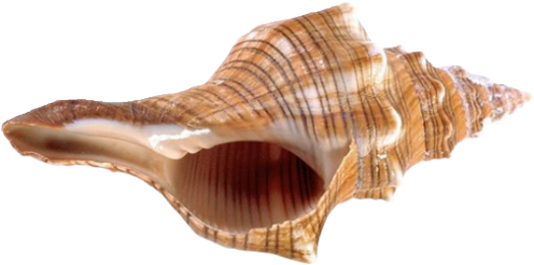
Развлечение в бассейне
Воспитатель:
Маврина И.Н.
Группа №8
«Веснушки»
2015

Slide 2
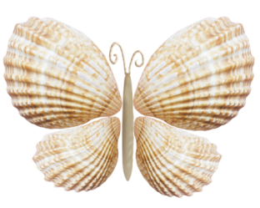
В плавании немало стилей, Как известно, может быть. Надо, чтобы все решили, Как дистанцию проплыть.
Как же выглядит красиво Плавать стилем баттерфляй! Словно бабочка, игриво Над волной легко порхай!

Slide 3
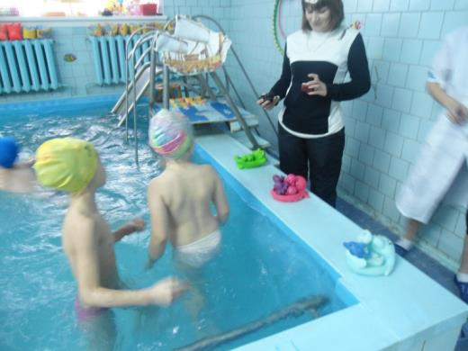
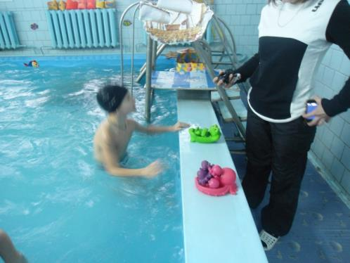
Здесь нужно стараться и верить в себя, В воде ускоряться, сил не щадя, Спортивную злость в себе развивать, К победам стремиться и их достигать. Терпеть и бороться, о боли забыв, И выиграть свой главный, важнейший заплыв.

Slide 4
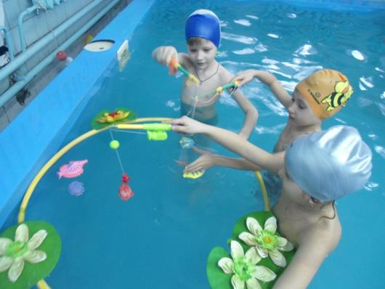
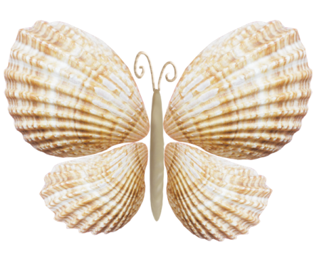
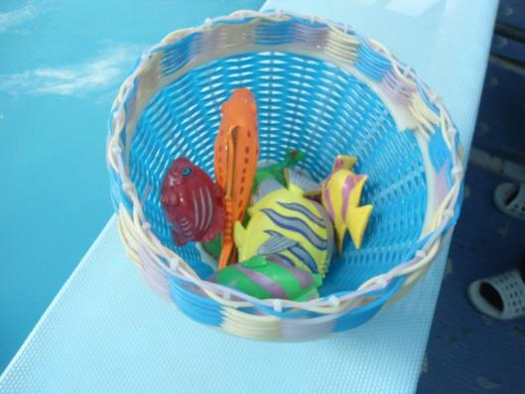
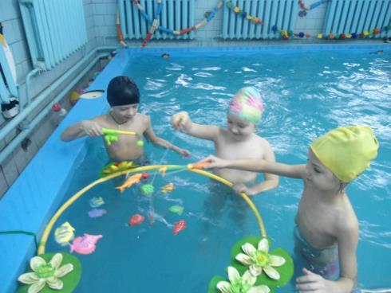
Затих водоем - хоть картину пиши, Шутливо шуршали в тиши камыши, И там, где блестела вода как слюда, Застыл поплавок — ни туда, ни сюда…

Slide 5
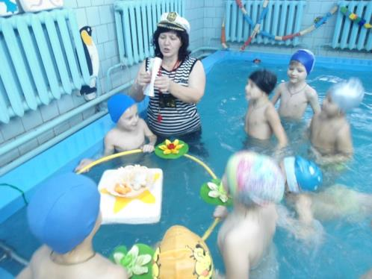
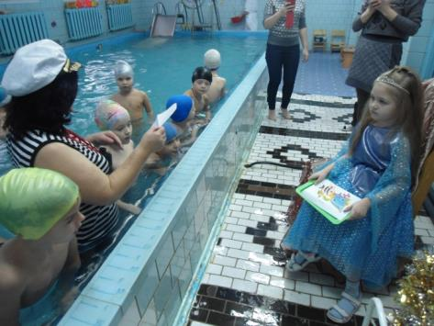
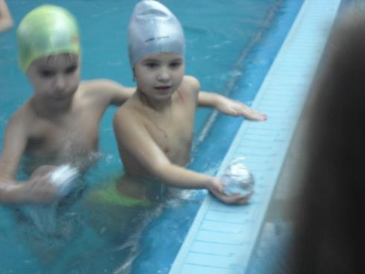
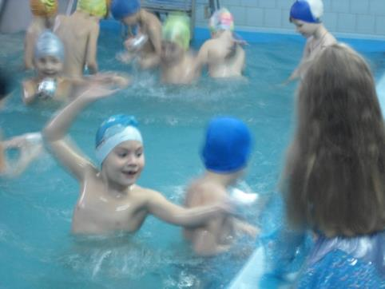
Попотеть, конечно, нужно, Чтобы плавать стилем брасс. Поплывёшь им, как лягушка, Ощущенья - просто класс!

Slide 6
В воде человек организм закалит, Сосуды и сердце свое укрепит, Он будет и сильным, и стройным всегда, И в этом поможет вам только вода,
Давайте же плавать учиться, Нырять и в воде веселиться Пусть в жизни везде и всегда Вам радость приносит вода!

Slide 7
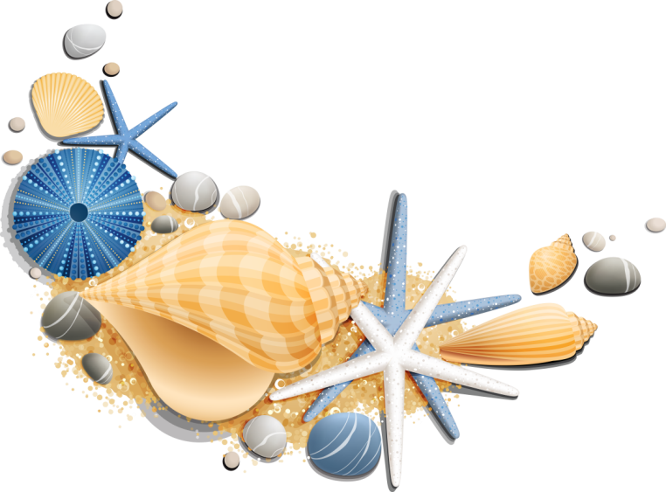
Спасибо за внимание!

